Slide 1
T-SA:
Twitter keyword Search API based Tweet Analysis
(트위터 키워드 검색 API기반 트윗 분석)
과목
산학캡스톤디자인1(2019-1학기)
담당교수
전 현 숙 교 수 님
팀명
브 이 아 이 (VI)
발표자
발표일자
Project Github URL: https://github.com/SeokJune/BigData_VI_T-SA/

Slide 2
T-SA: Contents
Twitter Keyword Search API based Tweet Analysis
1. T-SA: Team Introduction
2. T-SA: Purpose of Development
3. T-SA: Development Environment
4. T-SA: Program Flowchart
5. T-SA: Development Schedule
6. T-SA: Weekly Progress
Notes:
Overall Progress(전체 진행 상황)
서론 (개발 동기 -> 범위 -> )

Slide 3




T-SA: Team Introduction
Twitter Keyword Search API based Tweet Analysis
사진
사진
사진
사진
Name
Lee SeokJune
Name
Lee YunHyuck
Name
Bae InGyu
Name
Seo JaeIck
Student ID
20165072
Student ID
20165062
Student ID
20165073
Student ID
20144773
Cell Phone
010-4020-5717
Cell Phone
010-4220-5134
Cell Phone
010-4679-4968
Cell Phone
010-2460-7617
E-mail
op2se1@gmail.com
E-mail
leeyh5134@naver.com
E-mail
happykkk789@naver.com
E-mail
nero8879@naver.com
Major Lang
Java
Major Lang
Python
Major Lang
Python
Major Lang
Python
GitHub
https://github.com/SeokJune
GitHub
https://github.com/yunhyuck
GitHub
https://github.com/BaeInGyu
GitHub
https://github.com/nero8879
Part
DB and File System 구축
Map/Reduce
Part
DB and File System 구축
HDFS
Reduce
Part
Twitter API 분석
Data I/O
Part
Twitter API 분석
Visualization

Slide 4
T-SA: Team Introduction_w04
Twitter Keyword Search API based Tweet Analysis
사진
사진
사진
사진
Name
Lee SeokJune
Name
Lee YunHyuck
Name
Bae InGyu
Name
Seo JaeIck
Student ID
20165072
Student ID
20165062
Student ID
20165073
Student ID
20144773
Cell Phone
010-4020-5717
Cell Phone
010-4220-5134
Cell Phone
010-4679-4968
Cell Phone
010-2460-7617
E-mail
op2se1@gmail.com
E-mail
leeyh5134@naver.com
E-mail
happykkk789@naver.com
E-mail
nero8879@naver.com
Major Lang
Java
Major Lang
Python
Major Lang
Python
Major Lang
Python
GitHub
https://github.com/SeokJune
GitHub
https://github.com/yunhyuck
GitHub
https://github.com/BaeInGyu
GitHub
https://github.com/nero8879
Part
- MariaDB 환경 구축 및 관리
- Hadoop(Map)구현
- 문서 작성 및 수정
Part
- Hadoop3 환경 구축
- Hadoop, DB 연동 구현
- Sqoop 환경 구축
- Hadoop(Reduce)구현
Part
- Python, DB 연동 구현
- Visualization 구현
Part
- Twitter API 구현
- Visualization 구현

Slide 5
T-SA: Purpose of Development
Twitter Keyword Search API based Tweet Analysis
대한민국 지역 및 특정 기간에 사용된 키워드 트렌드 분석
특정 인물의 트윗 스타일 분석
Notes:
특정 기간 ex) 선거기간, 메르스, 세월호, 버닝썬 등의 기간
특정 인물 ex) 공인(트럼프, 문재인 등)

Slide 6











T-SA: Development Environment
Twitter Keyword Search API based Tweet Analysis
18.04.2
3.7.2
10.3.13-GA
1.2.1
10.0.2
2018-12(4.10)

Slide 7
T-SA: Development Environment_w04
Twitter Keyword Search API based Tweet Analysis
18.04.2 LTS
3.6.8
10.1.38
3.2.0
1.8.0_191
2019-03(4.11)

Slide 8
T-SA: Development Environment_
Twitter Keyword Search API based Tweet Analysis
Ubuntu is an open source software operating system that runs from the desktop, to the cloud, to all your internet connected things.
Ubuntu Site:
- https://www.ubuntu.com/
18.04.2

Slide 9
T-SA: Development Environment_w04
Twitter Keyword Search API based Tweet Analysis
- To execute Python and Hadoop
Ubuntu Site:
- https://www.ubuntu.com/
18.04.2 LTS

Slide 10
T-SA: Development Environment
Twitter Keyword Search API based Tweet Analysis
Python features a dynamic type system and automatic memory management.
It supports multiple programming paradigms, including object-oriented, functional and procedural.
Python Stie:
- https://www.python.org/
민형기, 파이썬으로 데이터 주무르기, 2017.12.29, 비제이퍼블릭
3.7.2
파이썬으로 데이터 주무르기 저자의 블로그 중 파이썬 목록
- https://pinkwink.kr/category/Software/Python
Notes:
Python features a dynamic type system and automatic memory management.
=> 파이썬의 특징은 동적 타입 시스템과 자동 메모리 관리가 있다.
It supports multiple programming paradigms, including object-oriented, imperative, functional and procedural.
=> 파이썬은 객체 지향, 함수 및 절차등의 복수의 프로그래밍 패러다임을 제공한다.

Slide 11
T-SA: Development Environment
Twitter Keyword Search API based Tweet Analysis
Python features a dynamic type system and automatic memory management.
It supports multiple programming paradigms, including object-oriented, functional and procedural.
Python Stie:
- https://www.python.org/
민형기, 파이썬으로 데이터 주무르기, 2017.12.29, 비제이퍼블릭
3.6.8
파이썬으로 데이터 주무르기 저자의 블로그 중 파이썬 목록
- https://pinkwink.kr/category/Software/Python
Notes:
Python features a dynamic type system and automatic memory management.
=> 파이썬의 특징은 동적 타입 시스템과 자동 메모리 관리가 있다.
It supports multiple programming paradigms, including object-oriented, imperative, functional and procedural.
=> 파이썬은 객체 지향, 함수 및 절차등의 복수의 프로그래밍 패러다임을 제공한다.

Slide 12
T-SA: Development Environment
Twitter Keyword Search API based Tweet Analysis
MariaDB is an open source relational database management system (RDBMS). Based on the same source code as MySQL, follow the GPL v2 license.
MariaDB Stie:
- https://mariadb.com/kb/ko/mariadb
10.3.13-GA

Slide 13
T-SA: Development Environment
Twitter Keyword Search API based Tweet Analysis
Hadoop software library is a framework that allows for the distributed processing of large data sets across clusters of computers using simple programming models.
Hadoop Site:
- https://hadoop.apache.org/
정재화, 시작하세요! 하둡 프로그래밍 빅데이터 분석을 위한 하둡 기초부터 YARN까지[개정2판], 2016.05.13, 위키북스
1.2.1
Notes:
Hadoop software library is a framework that allows for the distributed processing of large data sets across clusters of computers using simple programming models.
=> Hadoop 소프트웨어 라이브러리는 간단한 프로그래밍 모델을 사용하여 컴퓨터의 클러스터 간에 대규모 데이터 세트를 분산 처리할 수 있는 프레임워크다.

Slide 14
T-SA: Development Environment
Twitter Keyword Search API based Tweet Analysis
OpenJDK is a free and open-source implementation of the Java Platform, Standard Edition. also produces the virtual machine, the Java Class Library, the Java compiler and etc.
OpenJDK Site:
- https://openjdk.java.net/
11(10.0.2)
Notes:
OpenJDK is a free and open-source implementation of the Java Platform, Standard Edition. also produces the virtual machine, the Java Class Library, the Java compiler and etc.
=> OpenJDK는 Java Platform, Standard Edition의 무료 오픈 소스 구현이다. 또한 가상 시스템, Java 클래스 라이브러리, Java 컴파일러 등을 생산한다.

Slide 15
T-SA: Development Environment
Twitter Keyword Search API based Tweet Analysis
Eclipse is an integrated development environment(IDE) used in computer programming, is the most widely used Java IDE, may also be used to develop applications in other programming languages via various plug-ins
Eclipse Site:
- https://www.eclipse.org/
2018-12(4.10)
Notes:
Eclipse is an integrated development environment(IDE) used in computer programming, is the most widely used Java IDE, may also be used to develop applications in other programming languages via various plug-ins
=> Eclipse는 컴퓨터 프로그래밍에 사용되는 통합 개발 환경이며, 가장 널리 사용되는 Java IDE이며, 다양한 플러그인을 통해 다른 프로그래밍 언어로 애플리케이션을 개발할 수도 있다.

Slide 16

T-SA: Development Environment
Twitter Keyword Search API based Tweet Analysis
Twitter API furnish developer with publish and analyze of Tweets, optimize ads, and create unique customer experiences.
Twitter API
Twitter Developer Site:
- https://developer.twitter.com
Tweepy Site:
- http://www.tweepy.org
5.0
Twitter Analysis Site:
- http://tweetrend.com/
- https://foller.me/
Notes:
Twitter API furnish developer with publish and analyze of Tweets, optimize ads, and create unique customer experiences.
=> Twitter API는 개발자에게 트윗의 출판과 분석을 제공하고, 광고를 최적화하고, 독특한 고객 경험을 창출한다.

Slide 17


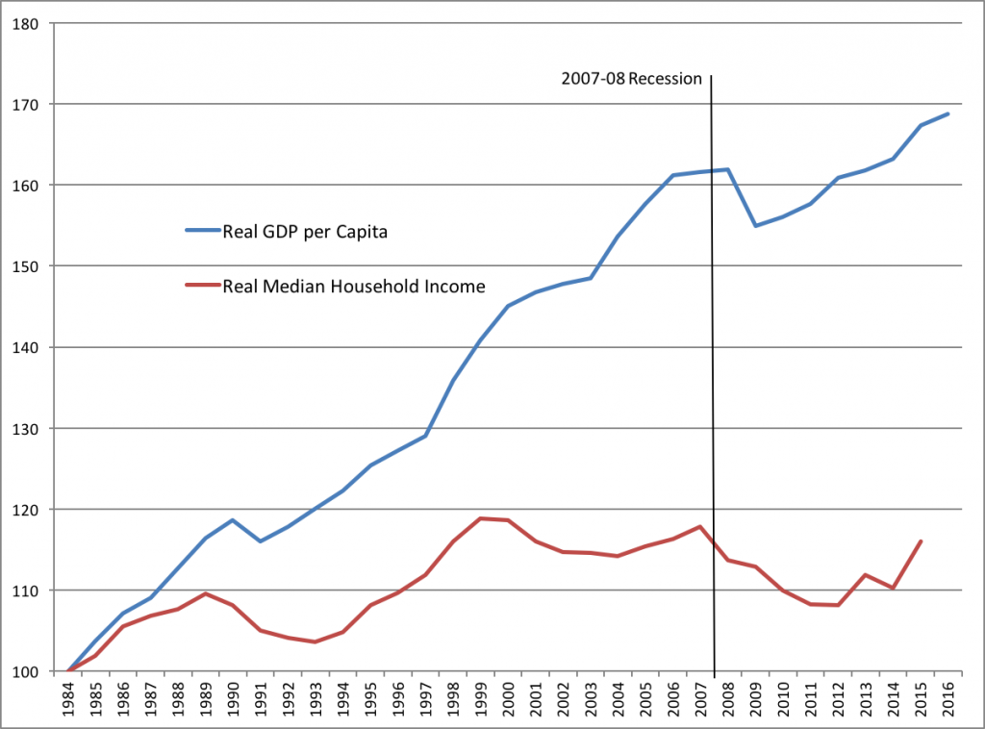

T-SA: Program Flowchart
Twitter Keyword Search API based Tweet Analysis
API
③
HDFS
①
②
Tweet
④
Map/Reduce
⑦
⑥
Normalization
⑤
Visualization
Notes:
수정내용 (2019.03.23)
- 하이브 추가
- 가상분산 모드 표시
- DB 마리아 아이콘

Slide 18
T-SA: Development Schedule
Twitter Keyword Search API based Tweet Analysis
1
2
3
4
5
6
7
8
9
10
11
12
13
14
15
Conference
Create document and PPT
Create class of Twitter API in Python
Create control class of MariaDB in Python
Tasking of HDFS
Tasking of Map/Reduce
Normalized data save to MariaDB
Visualization through by Python
Test and Modification of T-SA

Slide 19
T-SA: Weekly Progress
Twitter Keyword Search API based Tweet Analysis
사진
사진
사진
사진
Lee SeokJune
Lee YunHyuck
Bae InGyu
Seo JaeIck
문서 작성 및 수정
HIVE 관련 자료 수집
HIVE-RDB 연동 자료 수집
문서 작성 및 수정
MariaDB 자료 수집
HIVE-RDB 연동 자료 수집
Twitter API 자료 수집, 정리 및 간단한 예제 테스트
발표 준비
Twitter API 자료 수집, 정리 및 간단한 예제 테스트

Slide 20
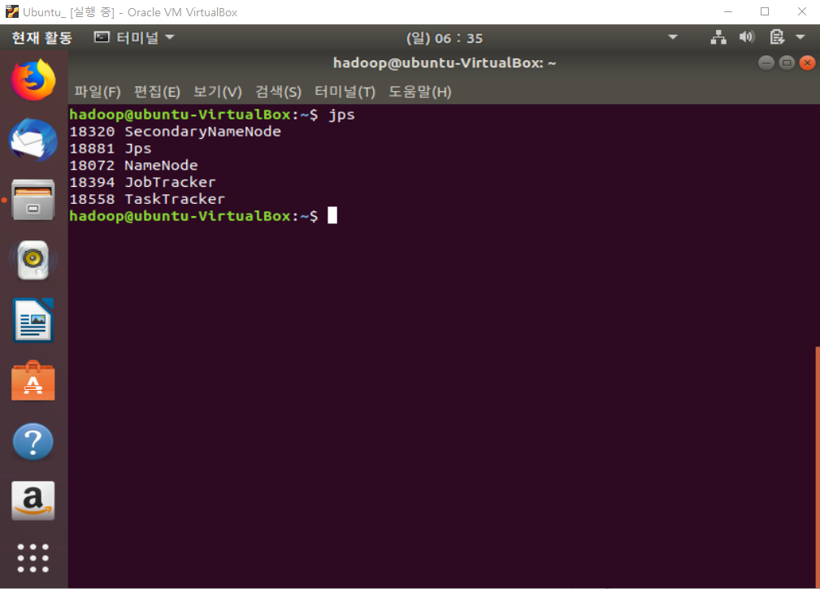
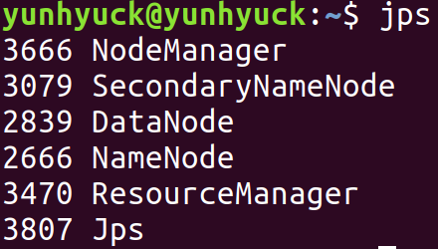
Hadoop 1.2.1
Hadoop 3.2.0
JobTracker - 클러스터 전체의 리소스 관리, 잡 스케쥴링 및 모니터링 기능 -> ResourceManager
TaskTracker - slave node에서 map reduce작업을 수행 -> NodeManager
Notes:
NameNode(Master Node)
HDFS에서 마스터 역할을 하며, 데이터 노드에 I/O 작업을
할당 시킨다.
SecondaryNameNode
주기적으로 NameNode의 파일 시스템 이미지 파일을
갱신하는 역할을 한다.
DataNode(Slave Node)
실제 데이터를 블록단위로 분산되어 저장 되는 곳이다.
로컬 디스크에 변경사항이 발생할 때마다 네임노드에게
알려준다.

Slide 21
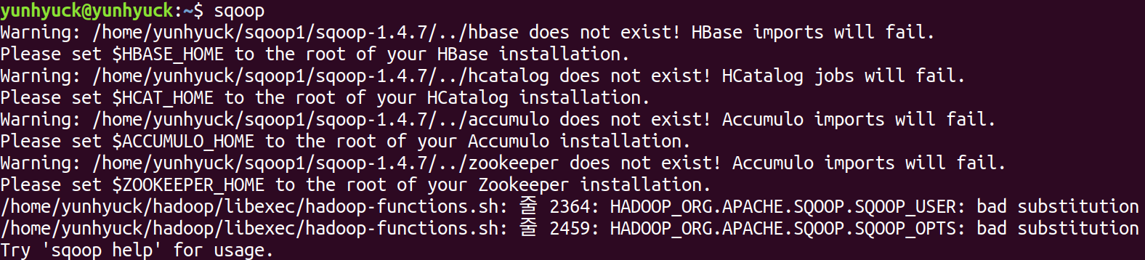
Sqoop 실행

Slide 22
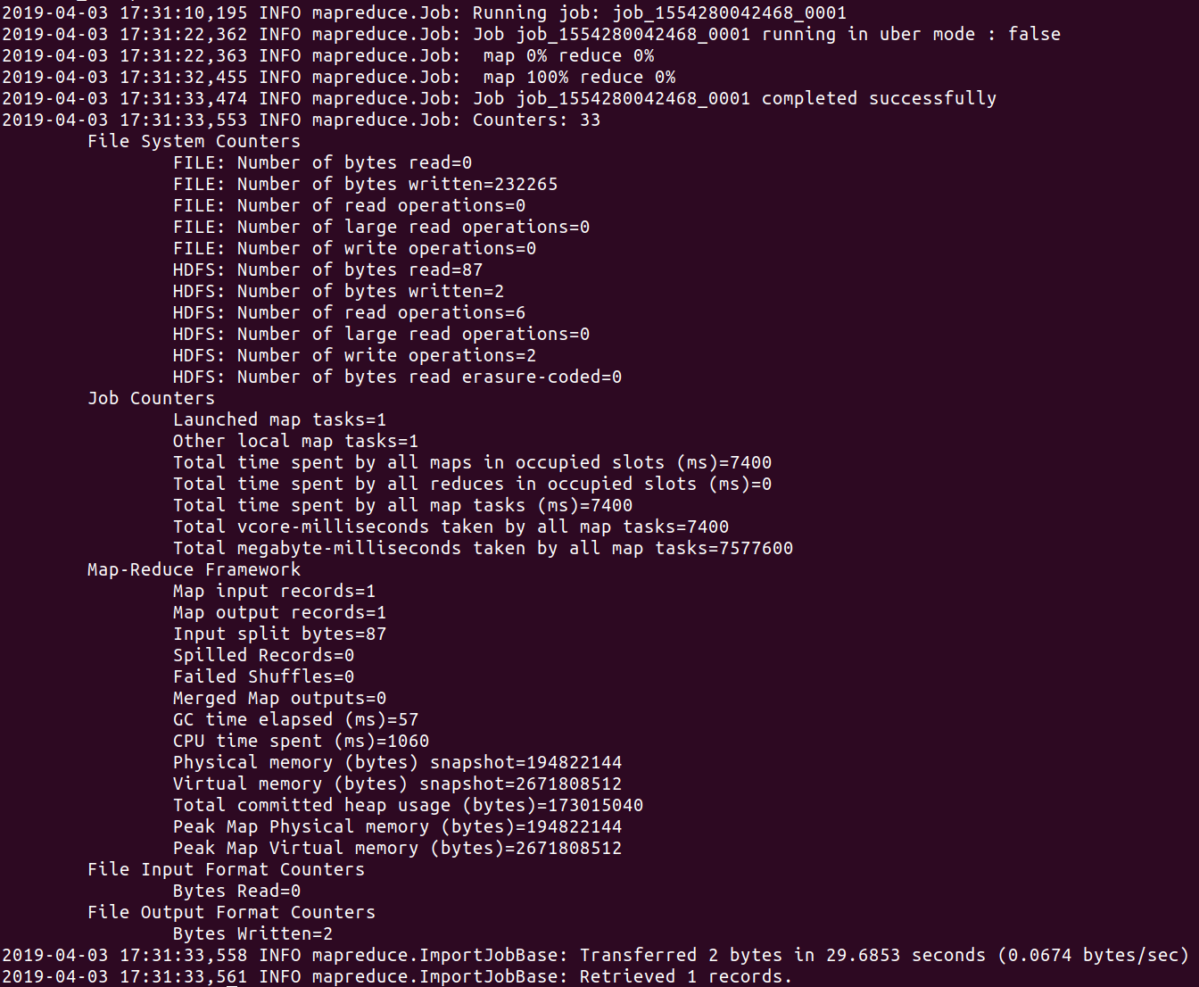
Sqoop Job 실행
sqoop import --connect "jdbc:mysql://localhost/yunhyuck" --username yunhyuck -P --table “test" -m 1

Slide 23
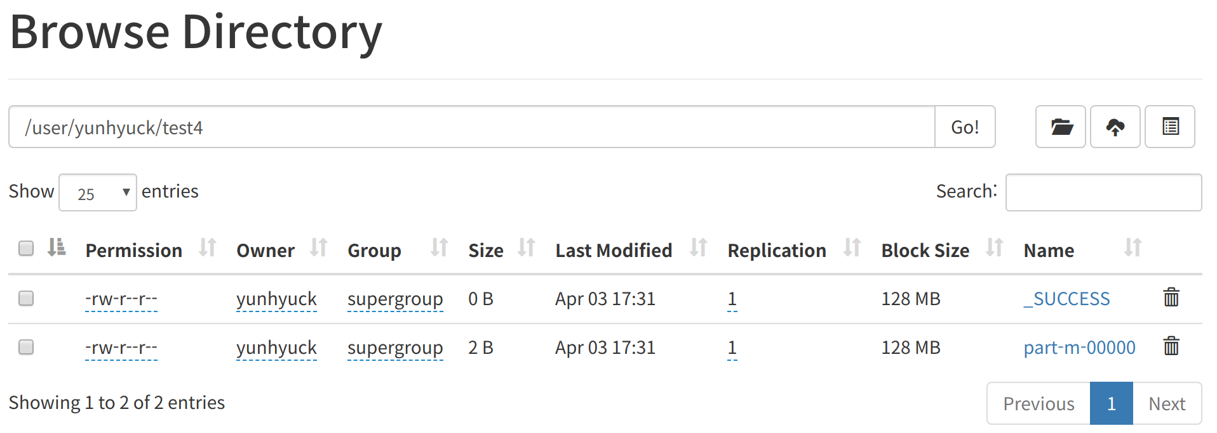
Sqoop Job 결과 확인
http://localhost:9870/

Slide 24
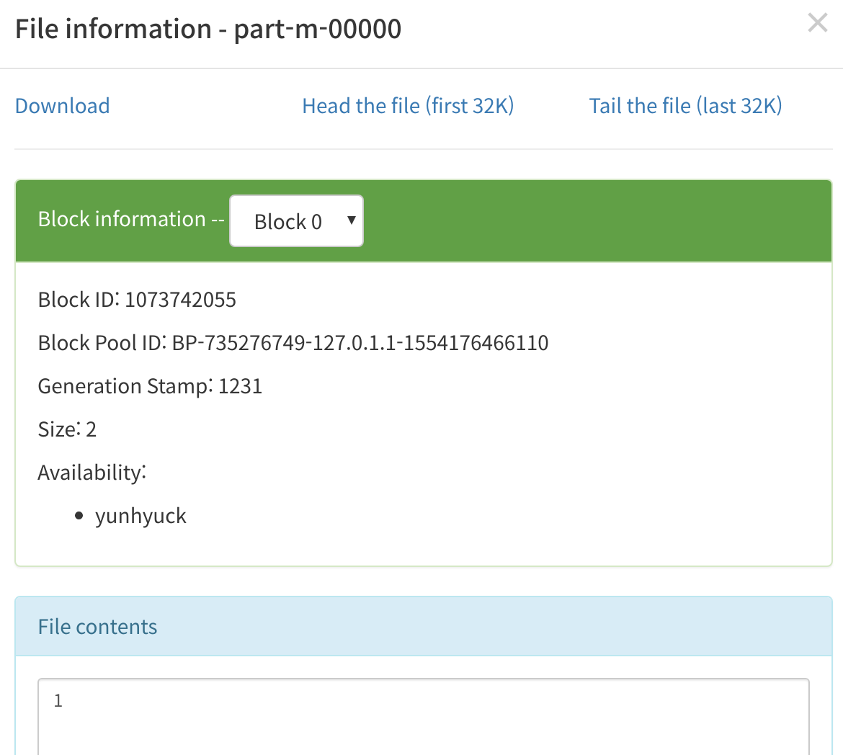
Sqoop Job 상세 결과 확인

Slide 25
Q & A
Thank you.

